Slide 1

MSc. Esp. Ing. Johan Manuel Gordillo Mesa – Senior Software Developer
www.devseniorcode.com

Slide 2


Listas
Una lista en Python es una estructura de datos que permite almacenar múltiples elementos en una única variable. Las listas pueden contener diferentes tipos de datos, como enteros, cadenas, flotantes e incluso otras listas.
Características de una lista:
Mutable: se puede modificar después de su creación.
Ordenada: los elementos tienen un orden que se mantiene a lo largo del tiempo.
Indexada: los elementos pueden accederse mediante índices.
www.devseniorcode.com

Slide 3



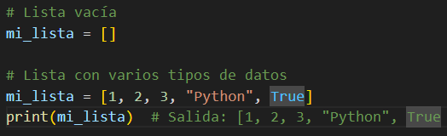

Creación de Listas:
Para crear una lista en Python, basta con usar corchetes [] y separar los elementos por comas. Puedes crear listas vacías o listas con elementos.
www.devseniorcode.com

Slide 4

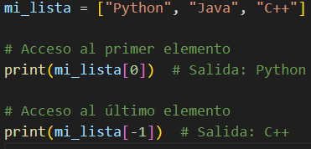

Acceso a Elementos de una Lista
Cada elemento de una lista tiene un índice, comenzando desde 0 para el primer elemento. Puedes acceder a los elementos de una lista utilizando estos índices.
También puedes usar slicing (rebanado) para obtener un rango de elementos:
www.devseniorcode.com

Slide 5

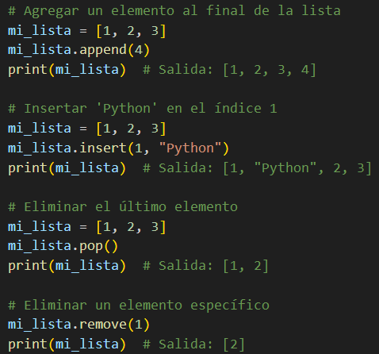
Métodos y Operaciones Comunes con Listas
Las listas en Python cuentan con varios métodos útiles que permiten manipular y trabajar con sus elementos
www.devseniorcode.com

Slide 6
Gracias

